Slide 1




Chào mừng quý thầy cô về dự tiết học lớp 6A7
GV thực hiện: Nguyễn Thị Thùy Linh

Slide 2




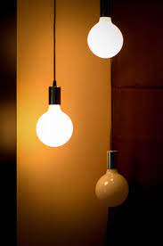

Đố vui
Cái gì xuất hiện
Là sẽ sáng nhà
Thích giúp người ta
Ngày dài đêm ngắn
Là cái gì?
Bóng đèn

Slide 3






Tiết 27-Bài 11: Đèn Điện

Slide 4




Khái quát chung về đèn điện
NỘI DUNG BÀI HỌC
Một số loại bóng đèn thông dụng

Slide 5



I. Khái quát chung

Slide 6
Câu hỏi 1: Trước khi có đèn điện, con người sử dụng cái gì để chiếu sáng?
Câu hỏi 2: Ai là người đã chế tạo thành công ra chiếc đèn điện?

Slide 7


Slide 8
I. Khái quát chung
Năm 1879, nhà phát minh nổi tiếng Thomas Edison đã chế tạo thành công bóng đèn sợi đốt đầu tiên.

Slide 9
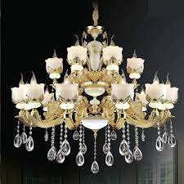

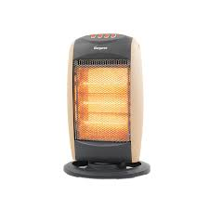

Đèn chùm
Đèn học
Đèn sưởi
Đèn điện là đồ dùng điện dùng để chiếu sáng.
Ngoài ra, một số loại đèn điện còn được dùng để sưởi ấm, trang trí,...

Slide 10




II.
Một số loại bóng đèn thông dụng

Slide 11
BÓNG ĐÈN SỢI ĐỐT

Slide 12
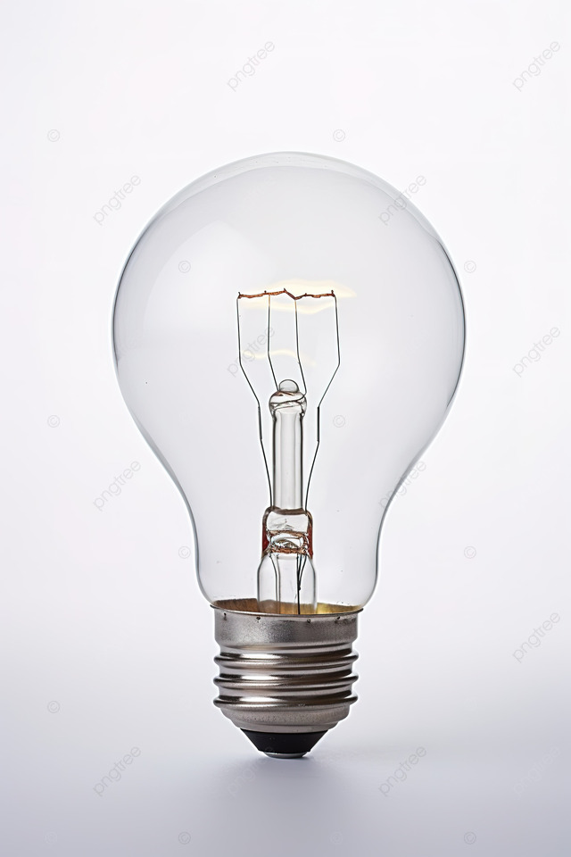
Sợi đốt
Bóng thủy tinh
Nguyên lí hoạt động: Dòng điện chạy trong sợi đốt của bóng đèn làm cho sợi đốt nóng lên đến nhiệt độ rất cao và phát sáng.
Thông số kĩ thuật: 110V- 40W,
220V- 25W,
220V- 60W,...
Đuôi đèn
Cấu tạo của bóng đèn sợi đốt

Slide 13
Tên bóng đèn | Cấu tạo | Nguyên lí hoạt động | Thông số kĩ thuật
Bóng đèn sợi đốt | - Bóng thủy tinh - Sợi đốt - Đuôi đèn | Dòng điện chạy trong sợi đốt của bóng đèn làm cho sợi đốt nóng lên đến nhiệt độ rất cao và phát sáng. | 110V- 40W, 220V- 25W, 220V- 60W,...

Slide 14
BÓNG ĐÈN HUỲNH QUANG

Slide 15
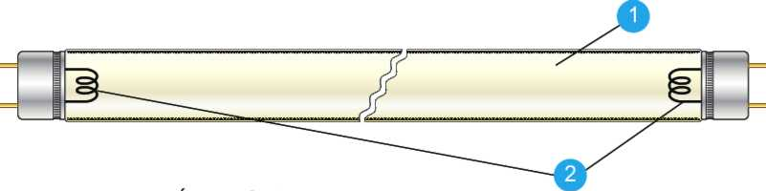
Ống thủy tinh
Hai cực điện
Chân đèn
Nguyên lí hoạt động: Sự phóng điện giữa hai cực của đèn tác dụng lên lớp bột huỳnh quang phủ bên trong ống làm phát ra ánh sáng.
Thông số kĩ thuật: 110V- 18W, 220V- 18W, 220V- 36W,...

Slide 16
Tên bóng đèn | Cấu tạo | Nguyên lí hoạt động | Thông số kĩ thuật
Bóng đèn huỳnh quang | - Ống thủy tinh (có phủ lớp bột huỳnh quang) - Hai điện cực | Sự phóng điện giữa hai cực của đèn tác dụng lên lớp bột huỳnh quang phủ bên trong ống làm phát ra ánh sáng. | 110V- 18W 220V- 18W 220V- 36W,...

Slide 17
BÓNG ĐÈN COMPACT

Slide 18
Tên bóng đèn | Cấu tạo | Nguyên lí hoạt động | Thông số kĩ thuật
Bóng đèn Compact | Được cấu tạo bởi những hình chữ U hoặc có dạng ông xoắn | Sự phóng điện giữa hai cực của đèn tác dụng lên lớp bột huỳnh quang phủ bên trong ống làm phát ra ánh sáng. | 110V-8W, 220V-8W, 220V-15W,...

Slide 19
BÓNG ĐÈN LED

Slide 20
Tên bóng đèn | Cấu tạo | Nguyên lí hoạt động | Thông số kĩ thuật
Bóng đèn LED | Vỏ bóng Bảng mạch LED Đuôi đèn. | Bảng mạch LED phát ra ánh sáng và vỏ bóng giúp phân bố đều ánh sáng. | 110V-5W, 220V-3W, 220V-8W,...

Slide 21

III. Kết nối năng lực
Thảo luận nhóm

Slide 22
Bài tập 1: Dùng các cụm từ thích hợp để mô tả ưu điểm, nhược điểm của một số loại bóng đèn rồi điền vào bảng sau:
Bài tập 2: Sắp xếp các hoạt động sau theo đúng thứ tự các bước cơ bản để thay bóng đèn đuôi xoáy
a) Tháo bóng đèn cũ hỏng: Dùng tay xoay ngược chiều kim đồng hồ để lấy bóng đèn cũ ra khỏi đui đèn.
b) Ngắt nguồn điện trước khi tiến hành các thao tác thay bóng đèn.
Chú ý: tay phải khô và đeo găng tay bảo hộ (nếu có)
c) Đóng nguồn điện và thử đèn.
d) Chọn vị trí an toàn và phù hợp: Với những đèn điện được lắp đặt tại các vị trí cao thì cần sử dụng thang chắc chắn để dễ dàng thực hiện các thao tác với đèn.
e) Lắp bóng đèn mới: Lấy bóng đèn mới lắp vào đui đèn vừa được tháo, xoay theo chiều kim đồng hồ sao cho đèn được giữ chắc chắn.
Tiết kiệm điện, Không tiết kiệm điện, Tuổi thọ cao, Tuổi thọ thấp, Phát ra ánh sáng liên tục, Phát ra ánh sáng nhấp nháy, Giá thành rẻ, Giá thành cao.
Loại bóng đèn | Ưu điểm | Nhược điểm
Bóng đèn sợi đốt
Bóng đèn huỳnh quang
Bóng đèn LED

Slide 23
Bài tập 1: Dùng các cụm từ thích hợp để mô tả ưu điểm, nhược điểm của một số loại bóng đèn rồi điền vào bảng sau:
Tiết kiệm điện, Không tiết kiệm điện, Tuổi thọ cao, Tuổi thọ thấp, Phát ra ánh sáng liên tục, Phát ra ánh sáng nhấp nháy, Giá thành rẻ, Giá thành cao.
Loại bóng đèn | Ưu điểm | Nhược điểm
Bóng đèn sợi đốt | Phát ra ánh sáng liên tục Giá thành rẻ | Không tiết kiệm điện Tuổi thọ thấp
Bóng đèn huỳnh quang | Tiết kiệm điện Tuổi thọ cao | Phát ra ánh sáng nhấp nháy Giá thành cao
Bóng đèn LED | Tiết kiệm điện Tuổi thọ cao Phát ra ánh sáng liên tục | Giá thành cao.

Slide 24
Bài tập 2: Sắp xếp các hoạt động sau theo đúng thứ tự các bước cơ bản để thay bóng đèn đuôi xoáy
Bước 1: b) Ngắt nguồn điện trước khi tiến hành các thao tác thay bóng đèn.
Chú ý: tay phải khô và đeo găng tay bảo hộ (nếu có)
Bước 2: d) Chọn vị trí an toàn và phù hợp: Với những đèn điện được lắp đặt tại các vị trí cao thì cần sử dụng thang chắc chắn để dễ dàng thực hiện các thao tác với đèn.
Bước 3: a) Tháo bóng đèn cũ hỏng: Dùng tay xoay ngược chiều kim đồng hồ để lấy bóng đèn cũ ra khỏi đui đèn.
Bước 4: e) Lắp bóng đèn mới: Lấy bóng đèn mới lắp vào đui đèn vừa được tháo, xoay theo chiều kim đồng hồ sao cho đèn được giữ chắc chắn.
Bước 5: c) Đóng nguồn điện và thử đèn.

Slide 25










Mở rộng

Slide 26
Bài tập về nhà
Quan sát những chiếc bóng đèn trong gia đình em và cho biết:
1. Gia đình em đang sử dụng những loại bóng đèn nào, những chiếc bóng đèn đó đang được sử dụng ở khu vực nào?
2. Hãy đề xuất một số phương án thay thế bóng đèn ở gia đình mình sao cho tiết kiệm điện năng?

